Slide 1
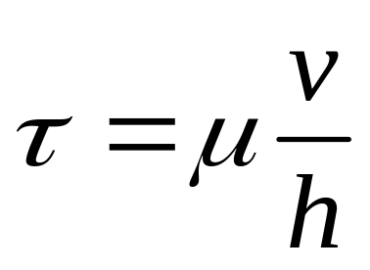
流体的输运性质
动量输运—黏滞现象（粘性、粘度）
1、定义：流体内部质点间或流层间因相对运动而产生内摩擦力以反抗相对运动的性质，称之为黏滞现象。此内摩擦力称为粘滞力。
2、表达式
(1)流速为线性分布

Slide 2
热能输运——热传导现象
热传导：固体中热传递的主要方式
热传导实质是由大量物质的粒子热运动互相撞击，而使能量从物体的高温部分传至低温部分，或由高温物体传给低温物体的过程。
在固体中热的传导，就是能量的迁移。

Slide 3
表面张力和毛细现象
1、表面张力
① 由于分子间吸引力，液体自由表面上能够承受极微小的张力，称为表面张力。
② 它是分子力的一种表现，其方向与液面相切。
③ 由于表面张力的作用，总是使液体表面收缩到最小的倾向(物质最小表面积的形状是球形)

Slide 4
影响表面张力的因素：表面张力随温度增加而减小。
表面张力的影响
在自然界中看到很多表面张力的现象。比如，露水总是呈球型，而某些昆虫漂浮在水面上。
在水中加入洗涤剂才能清除衣服上的油污，因为洗涤剂含有去污作用的化学物质及表面活性剂，表面活性剂能降低水的表面张力，发生润湿、乳化、分散和起泡等作用。

Slide 5
2、毛细现象
液体与固体壁接触时，液体沿壁面上升或下降的现象
（1）常见的毛细现象：植物茎吸水，粉笔吸墨水。
（2）有些情况下毛细现象是有害的：
建筑房屋的时候,地基中毛细管会把土壤中的水分引上来,使得室内潮湿。
土壤里有很多毛细管,地下的水分经常沿着这些毛细管上升到地面上来。

